Slide 1
PGAdmin 4
Antonio Espín Herranz

Slide 2
PGAdmin
Es la herramienta visual de postgre para administrar las bases de datos que tengamos en uno o varios servidores.
Nos podemos conectar a varios servidores.
Enlace: https://www.pgadmin.org/

Slide 3
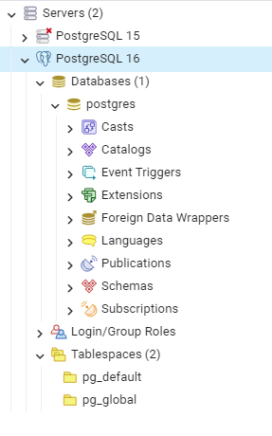
PGAdmin
Al conectar con el servidor pide la password y es mejor salvarla para no tener que volver a teclearla.

Slide 4
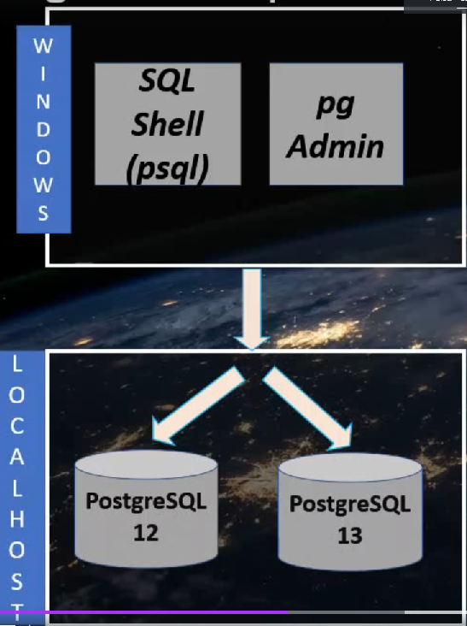
Conexiones
Podemos tener varias versiones.
PGAdmin los detecta y podemos conectar a varios servidores, incluso que fueran externos.

Slide 5
Crear BD
Sobre el icono de las Database con el botón derecho, se pueden crear.
Indicar: nombre, dueño de DB y un comentario → save
También se pueden crear con el menú superior: Object.
Create → Database.
Para borrar con el botón derecho: delete / drop
También se puede borrar: seleccionando la BD, vamos al menú de Object y seleccionamos delete/drop.

Slide 6
Crear BD más parámetros
Se puede crear con el comando createdb (desde la consola)
createdb [conexión] [opciones] [dbname] [descripción]
Conexión
-h server
-p port
-U user
-w Para que no pregunte por una clave, al conectar a la BD
-W Para que pregunte por una clave, al conectar a la BD
Opciones:
-D tablespace
-e para mostrar el comando
-E encoding
-l location
-O owner
-T template: se puede definir una plantilla.
-V la versión de postgre actual (solo informa, no crea la BD)
dbname: El nombre de la BD, ojo “si el nombre lleva mayúsculas”

Slide 7
Importar fichero CSV a una tabla
Una vez creada la tabla con el botón derecho sobre la tabla podemos import / export datos a la tabla.
Podemos obtener un error si no encuentra la utilidad.
Entrar en file → preferences y seleccionar la carpeta bin
Indicar la versión: 16 (la instalada)

Slide 8
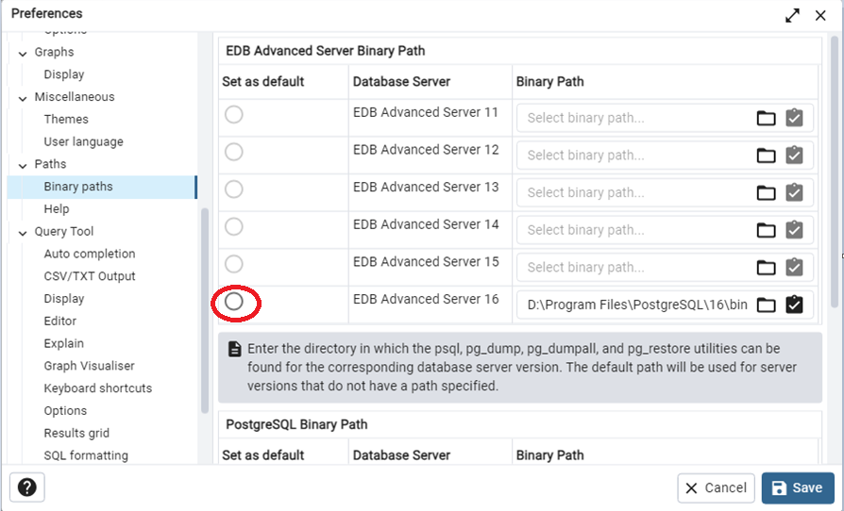
Importar fichero CSV a una tabla

Slide 9
Crear un backup
Botón derecho sobre la BD, seleccionar backup
Indicar el fichero, formato: “custom”, encoding: “utf-8”, role: “postgre”
Pulsar el botón de backup.
Nos mostrará información de cuando empieza el proceso y cuando termina.

Slide 10
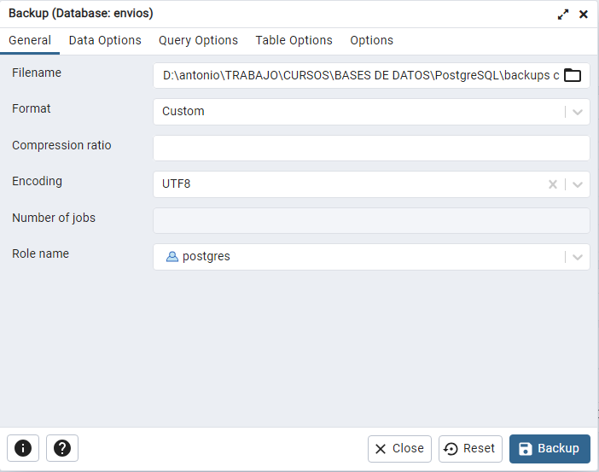
Crear un backup

Slide 11
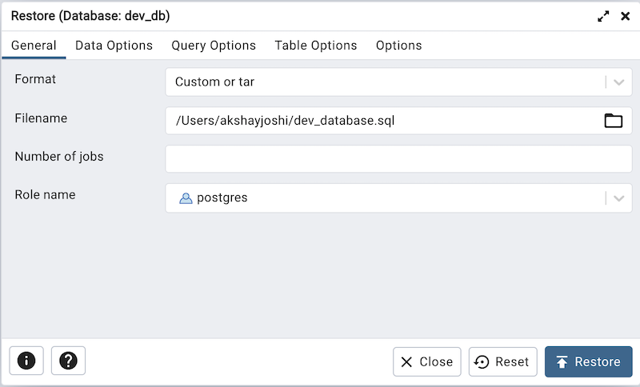
Restaurar backup
Crear la base de datos, asignar role.
Sobre el icono de la base de datos, con el botón derecho utilizar la opción de restore, seleccionar el fichero e indicar el role.
Ir al esquema y desplegar las tablas.
Deberían estar todas las tablas.

Slide 12
Restaurar Backup
Cuando vamos a realizar un restore de una BD y esta tiene la integridad referencial activada podemos obtener fallos según el orden en que se vayan importando las tablas.
Por ejemplo:
Tenemos dos tablas: delegaciones y clientes.
Existe una relación 1 a N: 1 delegación → N clientes
Si clientes tiene una FK (iddelegacion) y tenemos activada la integridad referencial y se importa primero la tabla de clientes (antes de importar la tabla de delegaciones) vamos a obtener un error de violación de FK.
Tenemos que desactivar la integridad referencial ANTES de importar en la misma pantalla de restore.

Slide 13
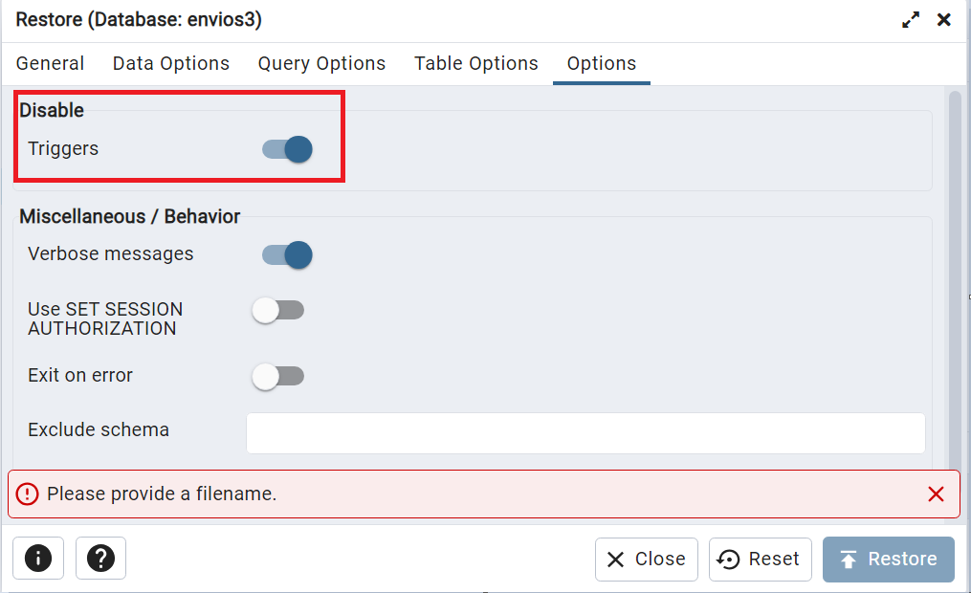
Restaurar Backup

Slide 14
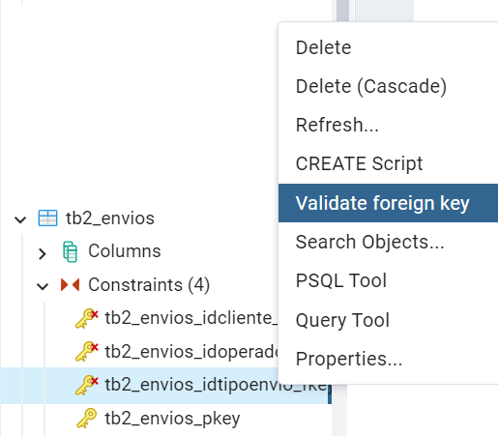
Restaurar Backup
Una vez restauradas las tablas de la BD, las claves foráneas estarán deshabilitadas (tenemos que validarlas).

Slide 15
Backups
Si escribimos un script que se encarga de borrar las tablas de la BD, ojo con el orden de ejecución si las tablas tienen integridad referencial.
No vale cualquier orden para borrar las tablas.
Primero hay que borrar las tablas dependientes (las que contienen las FKs)
Después eliminamos las tablas principales (las que contienen las PKs).

Slide 16
Herramienta EDR
La herramienta Diagrama entidad-relación (ERD) es una herramienta de diseño de bases de datos que proporciona una representación gráfica de tablas, columnas e interrelaciones de la base de datos.
La herramienta ERD le permite:
Diseñar y visualizar las tablas de la base de datos y sus relaciones.
Añade notas al diagrama.
Alinee automáticamente las tablas y los enlaces para una visualización más clara.
Guarde el diagrama y ábralo más tarde para continuar trabajando en él.
Generar SQL listo para ejecutar desde el diseño de la base de datos.
Genere el diagrama de base de datos para una base de datos existente.
Arrastre y suelte tablas desde el explorador de objetos al diagrama.

Slide 17
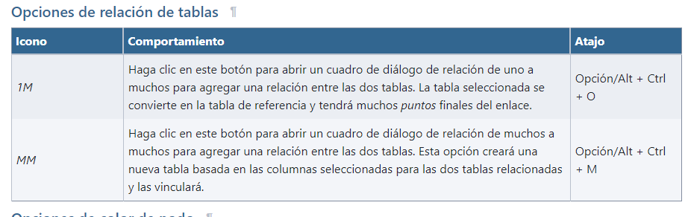
EDR: Relaciones

